Slide 1
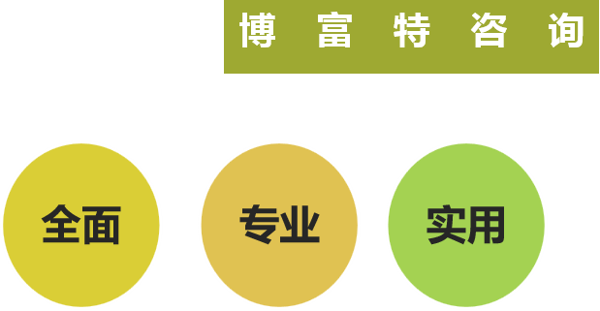
粉尘防爆安全培训

Slide 2
目 录
☞
一
粉尘防爆基本知识
二
公司相关安全管理制度
三
法律法规及标准规范
四
粉尘爆炸相关事故案例
五
预防和控制措施

Slide 3
一、粉尘防爆基本知识
1. 什么是粉尘？
粉尘（dust）是指悬浮在空气中的固体微粒。习惯上对粉尘有许多名称，如灰尘、尘埃、烟尘、矿尘、砂尘、粉末等，这些名词没有明显的界限。在大气中粉尘的存在是保持地球温度的主要原因之一，大气中过多或过少的粉尘将对环境产生灾难性的影响。但在生活和工作中，生产性粉尘是人类健康的天敌，是诱发多种疾病的主要原因。
国际标准化组织规定，粒径小于75μm的固体悬浮物定义为粉尘。
2. 什么是粉尘爆炸？
指粉尘在爆炸极限范围内，遇到热源(明火或温度)，火焰瞬间传播于整个混合粉尘空间，化学反应速度极快，同时释放大量的热，形成很高的温度和很大的压力，系统的能量转化为机械能以及光和热的辐射，具有很强的破坏力。
3. 基本术语和定义（选自《GB15577-2007粉尘防爆安全规程》）
惰化：向有粉尘爆炸危险的场所充入足够的惰性物质，使粉尘混合物失去爆炸性的技术。
抑爆：爆炸发生时，通过物理化学作用扑灭火焰，使未爆炸的粉尘不再参与爆炸的控爆技术。
阻爆(隔爆)：在含有可燃粉尘的通道中，设置能够阻止火焰通过和阻波、消波的器具，将爆炸阻断在一定范围内的控爆技术。
泄爆：有粉尘和主要是空气存在的围包体内发生爆炸时，在爆炸压力达到围包体的极限强度之前，使爆炸产生的高温、高压燃烧产物和未燃物通过围包体上的薄弱部分向无危险方向泄出，使围包体不致被破坏的控爆技术。

Slide 4
一、粉尘防爆基本知识
4.粉尘的类别
（1）按其性质一般分为以下几类：
a.无机粉尘：矿物性粉尘，如石英、石棉、滑石、煤等；金属性粉尘，如铁、锡、铝、锰、铅、锌等；人工无机粉尘，如金刚砂、水泥、玻璃纤维等。
b.有机粉尘：动物性粉尘，如毛、丝、骨质等；植物性粉尘，如棉、麻、草、甘蔗、谷物、木、茶等；人工有机粉尘，如有机农药、有机染料、合成树脂、合成橡胶、合成纤维等。
c.混合性粉尘：是上述各类粉尘，以二种以上物质混合形成的粉尘，在生产中这种粉尘最多见。
（2）按粉尘的物性分类：
粉尘有多种多样的性质，如粉尘的吸湿性、粘性、可燃性、导电性等，因此，可以按不同的物性区分为：
a.吸湿性粉尘、不吸湿粉尘；
b.不粘尘、微粘尘、中粘尘、强粘尘；
c.可燃尘、不燃尘；
d.高比电阻尘、一股比电阻值粉尘、导电性尘；
e.可溶性粉尘、不溶性粉尘。

Slide 5
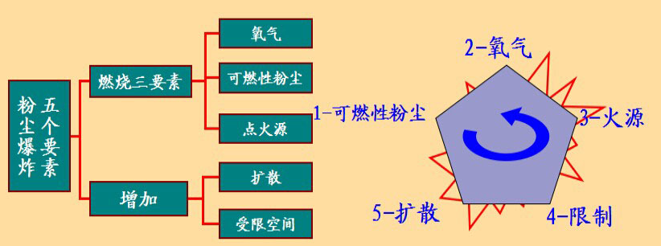
一、粉尘防爆基本知识
5.粉尘爆炸原理
粉尘的爆炸可视为由以下三步发展形成的：第一步是悬浮的粉尘在热源作用下迅速地干馏或气化而产生出可燃气体；第二步是可燃气体与空气混合而燃烧；第三步是粉尘燃烧放出的热量，以热传导和火焰辐射的方式传给附近悬浮的或被吹扬起来的粉尘，这些粉尘受热汽化后使燃烧循环地进行下去。随着每个循环的逐次进行，其反应速度逐渐加快，通过剧烈的燃烧，最后形成爆炸。这种爆炸反应以及爆炸火焰速度、爆炸波速度、爆炸压力等将持续加快和升高，并呈跳跃式的发展。
6. 粉尘爆炸五个要素

Slide 6
一、粉尘防爆基本知识
7.粉尘爆炸的影响因素
♠ 物质的燃烧热越大，则其粉尘的爆炸危险性也越大，例如煤、碳、硫的粉尘等；
♥ 越易氧化的物质，其粉尘越易爆炸，例如镁、氧化亚铁、染料等；
♣ 越易带电的粉尘越易引起爆炸。粉尘在生产过程中，由于互相碰撞、磨擦等作用，产生的静电不易散失，造成静电积累，当达到某一数值后，便出现静电放电。静电放电火花能引起火灾和爆炸事故。
♦粉尘爆炸还与其所含挥发物有关。如煤粉中当挥发物低于10%时，就不再发生爆炸，因而焦炭粉尘没有爆炸危险性。
物理化学性质
颗粒大小
粉尘的表面吸附空气中的氧，颗粒越细，比表面积（多孔固体物质单位质量所具有的表面积， ㎡ /g）越大，吸附的氧就越多，因而越易发生爆炸，而且，发火点越低，爆炸下限也越低。随着粉尘颗粒的直径的减小，不仅化学活性增加，而且还容易带上静电。
粉尘的浓度
与可燃气体相拟，粉尘爆炸也有一定的浓度范围，也有上下限之分。但在一般资料中多数只列出粉尘的爆炸下限，因为粉尘的爆炸上限较高。

Slide 7
一、粉尘防爆基本知识
8.主要危害
（1）具有极强的破坏性。粉尘爆炸涉及的范围很广，煤炭、化工、医药加工、木材加工、粮食和饲料加工等部门都时有发生。
（2）容易产生二次爆炸。第一次爆炸气浪把沉积在设备或地面上的粉尘吹扬起来，在爆炸后的短时间内爆炸中心区会形成负压，周围的新鲜空气便由外向内填补进来，形成所谓的“返回风”，与扬起的粉尘混合，在第一次爆炸的余火引燃下引起第二次爆炸。二次爆炸时，粉尘浓度一般比一次爆炸时高得多，故二次爆炸威力比第一次要大得多。
（3）能产生有毒气体。一种是一氧化碳；另一种是爆炸物(如塑料)自身分解的毒性气体。毒气的产生往往造成爆炸过后的大量人畜中毒伤亡，必须充分重视。
9.扑救措施
扑救粉尘爆炸事故的有效灭火剂是水，尤以雾状水为佳。它既可以熄灭燃烧，又可湿润未燃粉尘，驱散和消除悬浮粉尘，降低空气浓度，但忌用直流喷射的水和泡沫，也不宜用有冲击力的干粉、二氧化碳、1211灭火剂，防止沉积粉尘因受冲击而悬浮引起二次爆炸。
对一些金属粉尘(忌水物质)如铝、镁粉等，遇水反应，会使燃烧更剧烈，因此禁止用水扑救。可以用干沙、石灰等(不可冲击)；堆积的粉尘如面粉、棉麻粉等，明火熄灭后内部可能还阴燃，也因引起足够重视；对于面积大、距离长的车间的粉尘火灾，要注意采取有效的分割措施，防止火势沿沉积粉尘蔓延或引发连锁爆炸。

Slide 8
一
粉尘防爆基本知识
二
公司相关安全管理制度
三
法律法规及标准规范
四
粉尘爆炸相关事故案例
五
预防和控制措施
☞

Slide 9
二、公司相关安全管理制度
职责要求
工作要求
考核激励
粉尘防爆安全管理制度
编制依据：GB 15577-2007《粉尘防爆安全规程》
1、职责要求
（1）安全环保部负责公司范围的粉尘爆炸危险场所的防爆安全监察管理。
（2）各部门或车间负责本部门或车间范围的粉尘爆炸危险场所的防爆安全的日常管理。
2、工作要求
☆总则
1.公司每年定期开展一次安全生产和粉尘防爆教育，各部门或车间每季度定期开展一次安全生产和粉尘防爆教育，使职工了解本企业粉尘爆炸危险场所的危险程度和防爆措施，掌握危险岗位的安全生产技术。
2.公司应根据国家有关标准并结合自身粉尘爆炸危险场所的特点，制定公司粉尘防爆实施细则和安全检查表，并按安全检查表认真进行粉尘防爆检查。公司每年至少组织一次专项检查，部门(车间)每月至少检查一次。
3.粉尘爆炸危险场所应杜绝各种火源。
4.安全、通风除尘、粉尘爆炸预防、粉尘爆炸控制等设备设施，未经公司安全主管部门批准，不应更换或停止使用。

Slide 10
二、公司相关安全管理制度
职责要求
工作要求
考核激励
☆建（构）筑物的结构与布局
1.安装有粉尘爆炸危险的工艺设备或存在可燃粉尘的建（构）筑物，应与其他建筑物分离，其防火间距应符合GB50016《建筑设计防火规范》的相关规定。
2.工作区域应有疏散通道，疏散通道应设置应急指示灯和应急照明灯。
3.有爆炸危险的工艺设备宜设置在建筑物的露天场所。
☆防止粉料自燃
1.能自燃的热粉料，储存前应设法冷却到正常储存温度。
2.在通常储存条件下，大量储存能自燃的散装粉料时，应对粉料温度进行连续监测，当发现温度升高或气体析出时，应采取使粉料冷却的措施。
☆防止明火与热表面引燃
1.进行作业审批，办理动火作业证后方可作业。
2.在粉尘爆炸危险场所尽量不进行动火作业。若要进行动火作业必须清除动火区域粉尘及易燃物品并配备充足的灭火器材。
3.进行动火作用的区域应与其他区域分开或断开；作业期间和作业完成后的冷却期间，不应有粉尘进入作业现场。

Slide 11
二、公司相关安全管理制度
职责要求
工作要求
考核激励
4.与粉尘直接接触的设备或装置（如加热源），其表面允许温度应低于谷物粉尘最低着火温度30℃。
5.工艺设备的轴承应防尘密封，不宜使用皮带传动，如使用皮带传动，应安装速差传感器和自动防滑保护装置，当发生滑动时，保护装置能确保自动停机。
☆防止电弧和电火花
1.粉尘爆炸危险场所，应按GB50057《建筑防雷设计规范》中有关规定采取防雷措施。
2.所有金属设备、装置外壳、金属管道、支架、构件、部件等，一般应采用防静电直接接地；不便或工艺不允许直接接地的，可通过导静电材料或物品间接接地。
3.所有金属管道连接处(如法兰)，应用铜线或铜片进行跨接安装。
4.操作人员应采取防静电措施。
5.作业人员进入作业场所前，应触摸静电释放装置。
6.粉尘爆炸危险场作业人员不应穿着化纤制品衣裤。

Slide 12
二、公司相关安全管理制度
职责要求
工作要求
考核激励
☆防止摩擦、碰撞火花
1.在工艺流程的进料处，应安装能除去混入料中杂物的磁铁、气动分离器或筛子，防止杂物与设备碰撞。
2.粉尘爆炸危险场所配备的固定式或移动式电气设备应采用防爆型。非防爆型电气设备严禁在粉尘爆炸危险场所使用，包括未安装防火帽等防护措施的机动车辆。
3.墙体、梁、支架、地面和设备等表面、配电箱、柜内积聚的粉尘应及时清扫，从
设备和管道中溢出或堵塞的物料应及时清扫，防止粉尘积聚。清扫时，应避免二次扬尘，不能使用压缩空气进行吹扫粉尘。
4.按照工艺分片设置相对独立的除尘系统。
5.所有产生粉尘的部位均应安装吸尘罩。
6.风管中不应有粉尘沉积。
☆救援
1.公司应编制含有粉尘爆炸的应急救援预案。
2.公司应每两年至少组织一次全体职工进行灭火和应急救援预案演练。

Slide 13
二、公司相关安全管理制度
职责要求
工作要求
考核激励
☆分段与隔离
1.工艺设备的连接，应保证不进行动火作业就能将各设备方便地分离和移动。
2.设计工艺设备时，应考虑技术上可实现的隔离。
☆二次爆炸的预防
1.工艺设备的接头、检查门、挡板、泄爆口盖均应封闭严密。
2.不能完全防止粉尘泄漏的特殊地点，应采用有效的除尘措施。
3.手工装粉料场所，应采取有效的防尘措施。
4.进行打包的场所，应定期清扫粉尘。
☆清洁
1.所有可能积累粉尘的生产车间和暂存室，都应及时清扫。
2.不应使用压缩空气进行吹扫。
☆灭火
1.应根据粉尘的物理化学性质，正确选用灭火剂。
2.灭火时，应防止粉尘扬起形成粉尘云。
3.若燃烧物与水接触能生成爆炸性气体，不应用水灭火。

Slide 14
一
粉尘防爆基本知识
二
公司相关安全管理制度
三
法律法规及标准规范
四
粉尘爆炸相关事故案例
五
预防和控制措施
☞

Slide 15



三、法律法规及标准规范
GB/T 15604-2008 《粉尘防爆术语》
GB/T 15605-2008 《粉尘爆炸泄压指南》
GB 50057-2010 《建筑物防雷设计规范》
GB 50058-2014《 爆炸危险环境电力装置设计规范》
GB 15577-2007 《粉尘防爆安全规程》
GB 17440-2008 《粮食加工、储运系统粉尘防爆安全规程》
GB/T 17919-2008《粉尘爆炸危险场所用收尘器防爆导则》
GB 12158-2006《防止静电事故通用导则》
GB/T 5817-2009 《粉尘作业场所危害程度分级》
AQ 3009-2007 《危险场所电气防爆安全规范》
AQ 4229-2013 《粮食立筒仓粉尘防爆安全规范》
www.bzfxw.com
国家标准化管理委员会批准发布了由全国防爆电气设备标准化技术委员会
（SAC/TC9）制定的GB12476系列新版国家标准：
1、GB 12476.1-2013 可燃性粉尘环境用电气设备 第1部分:通用要求
2、GB 12476.2-2010 可燃性粉尘环境用电气设备 第2部分:选型和安装
3、GB 12476.3-201X 可燃性粉尘环境用电气设备 第3部分：存在或可能存在可燃性粉尘的场所分类
4、GB12476.4-2010可燃性粉尘环境用电气设备第4部分:本质安全型“iD”
5、GB12476.5-2013可燃性粉尘环境用电气设备 第5部分:外壳保护型“tD”
6、GB12476.6-2010可燃性粉尘环境用电气设备 第6部分:浇封保护型“mD”
7、GB 12476.7-2010 可燃性粉尘环境用电气设备 第7部分:正压保护型“pD”

Slide 16
三、法律法规及标准规范
GB17440-2008 《粮食加工、储运系统粉尘防爆安全规程》
4.1 粮食粉尘爆炸危险场所的划分
4.1.1 根据爆炸性粉尘混合物出现的频繁程度和持续时间，粮食粉尘爆炸危险场所按下列规定分区：
（a）20区：在正常操作过程中，粮食粉尘连续出现或经常出现，其数量足以形成可燃性粉尘与空气混合物和／或可能形成无法控制的和极厚的粉尘层的场所。
（b）21区：在正常操作条件下，可能出现数量足以形成可燃性粉尘与空气混合物的粮食粉尘，但未划为20区的场所。
（c）22区：未划分为21区的场所，粮食粉尘云偶尔出现并且只是短时间存在，或在异常条件下出现粮食粉尘的堆积或可能存在粉尘层，并且在空气中产生粮食粉尘混合物。如果不能保证排除粮食粉尘堆积或粉尘层，则应划分为21区。
4.1.2 粮食粉尘爆炸危险场的划分，应按粮食粉尘释放源位置、释放粉尘的数量及可能性、爆炸条件和通风除尘等条件确定。
4.1.3 采用无洞孔的墙体和防火弹簧门与20区、21区、22区隔开的区域，可以划为非危险区域。

Slide 17
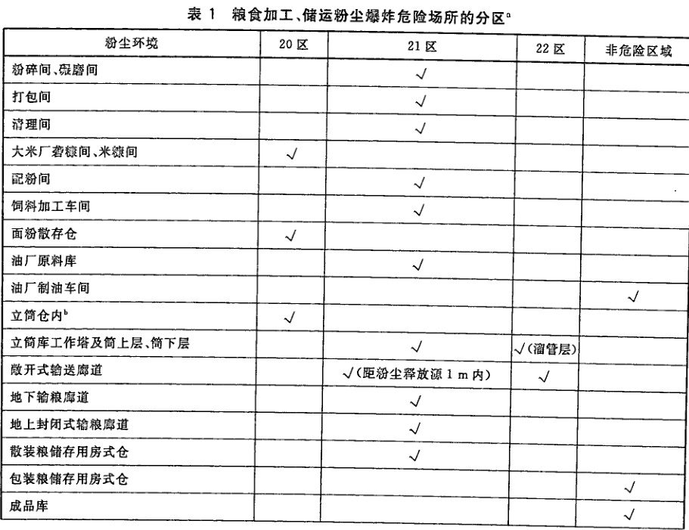
三、法律法规及标准规范

Slide 18
三、法律法规及标准规范
7.1 建构筑物一般要求
7.1.1 建(构)筑物除应遵守国家或行业相关标准外，还应符合本标准规定。
7.1.2粮食筒仓与其他建筑物之间及粮食筒仓组与组之间的防火间距，应符合GB 50016的规定。在立筒库、加工厂主车间四周l0m范围内，不宣布置含有20区、21区和22区的建(构)筑物。含有20区、21区和22区厂(库)房的四周应设有宽度不小于4m的消防通道。
7.1.3 在粮食粉尘爆炸性环境宜在适当位置设置防火、防爆隔墙，以保证作业安全和便于划分爆炸性粉尘环境危险区域。
7.1.4 控制室、配电室宜单独设置，且不宜设置在粮食粉尘爆炸危险场所的上方。
7.2泄爆 7.2.1 20区、21区建(构)筑物应设必要的泄爆口。玻璃门、窗、轻质墙体和轻质屋盖可以作为泄爆面积计算。
7.2.2 作为泄爆口的轻质墙体和轻质屋盖的质量不宜超过60 kg／m2。
7.3地面 7.3.1 粮仓、加工厂的地面应采用不发生火花的地面，且应平整、光滑，易于清扫。
7.3.2采用绝缘材料作整体面层时，应采取防静电措施。
7.4墙体 7.4.1 粮食仓库的耐火等级，筒仓不应低于二级，平房仓不低于三级。
7.4.2建筑物内表面和构件表面应光滑平整。
7.5通道 输送粮食的地道、地下室，其两端应有通向地面的出口。当地下室面积较小，同时经常工作人 数不超过2人时，(如立筒库工作塔)允许只有一个通向地面的出口。
7.6人孔和泄爆口 所有储粮仓均应设泄爆口，储粮仓的人孔可作为泄爆口，人孔和泄爆口应密闭。
7.7 窗 窗作为有效的泄爆口，应采用向外开启式。
7.8 门 7.8.1用于区域之间的隔离门，应不低于乙级防火门，且应严实防尘。
7.8.2用于泄爆的门应向外开启。

Slide 19
三、法律法规及标准规范
13.作业安全一般规定
20区、21区、22区内明火作业时，应遵守下列规定：
操作程序、实施方案和安全措施经企业安全生产管理部门批准；
应在生产作业线全部停止4h后，并关闭所有的闸阀门；
对作业点四周进行喷水，清除地面、设备及管道周围、墙体等处的积尘，其范围不少于距作业点10m，且现场无粉尘悬浮；
对设备进行切割、焊接作业时，还应在动工前清除机内积尘，并启动除尘系统不少于l0min；
作业点与相连通的管道和设备间均进行可靠封闭隔离；
作业时应按安全操作规程进行操作，并有防止火花飞溅的控制措施；
作业过程中，应及时冷却加工工件，防止工件过热：
所有被切割下的部件，应及时、可靠回收，严防灼热的部件落入密封的溜管、仓、设备等内部；
作业完毕后，应对作业点监测不少于lh；
涂漆应在焊接作业完成、并在工件冷却后进行。

Slide 20
一
粉尘防爆基本知识
二
公司相关安全管理制度
三
法律法规及标准规范
四
粉尘爆炸相关事故案例
五
预防和控制措施
☞

Slide 21
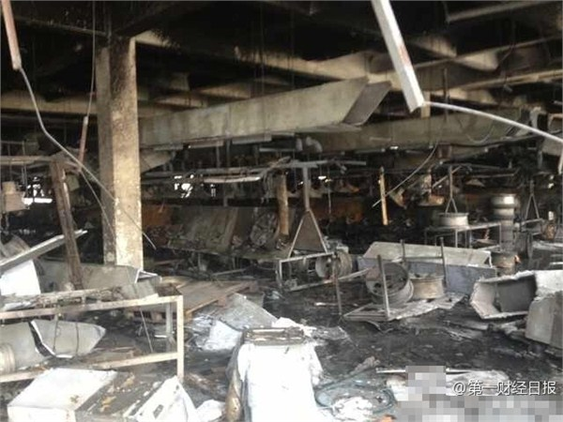
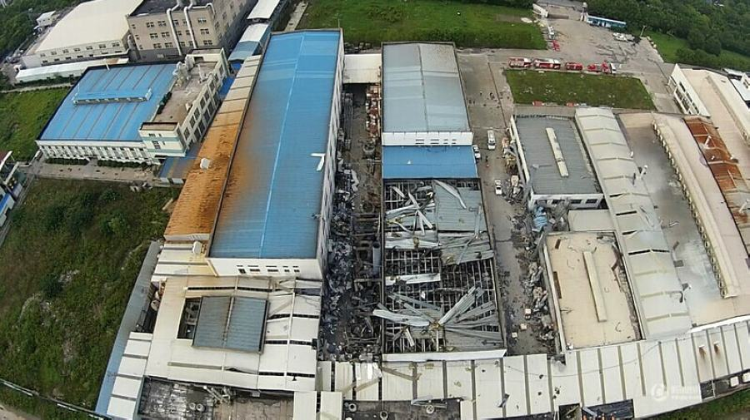
四、粉尘爆炸相关事故案例
案例1：2014年江苏昆山8.2粉尘爆炸事故
2014年8月2日，昆山中荣金属制品有限公司发生特别重大铝粉尘爆炸事故，共有97人死亡、163人受伤直接经济损失3.51亿元。
直接原因：
事故车间除尘系统较长时间未按规定清理，铝粉尘集聚。除尘系统风机开启后，打磨过程产生的高温颗粒在集尘桶上方形成粉尘云。1号除尘器集尘桶锈蚀破损，桶内铝粉受潮，发生氧化放热反应，达到粉尘云的引燃温度，引发除尘系统及车间的系列爆炸。
因没有泄爆装置，爆炸产生的高温气体和燃烧物瞬间经除尘管道从各吸尘口喷出，导致全车间所有工位操作人员直接受到爆炸冲击，造成群死群伤。

Slide 22
四、粉尘爆炸相关事故案例
案例2：2016年深圳 “4·29”粉尘爆炸
2016年4月29日16时许，广东省深圳市光明新区精艺星五金加工厂发生铝粉尘爆炸事故。截至5月6日，已造成4人死亡、6人受伤，其中5人严重烧伤。
原因分析：
事故单位主要从事自行车铝合金配件抛光业务，该单位无视《严防企业粉尘爆炸五条规定》（国家安全监管总局令第68号）等要求，违法违规组织生产，未及时规范清理除尘风道和作业场所积尘，除尘风机、风道未采取防火防爆措施。
据初步调查分析，这起事故是在砖槽除尘风道内发生铝粉尘初始爆炸，引起厂房内铝粉尘二次爆炸，造成人员伤亡。
案例3：2011年中央储备粮沈阳直属库粉尘爆炸事故
2011年12月24日，中央储备粮沈阳直属库（以下简称沈阳库）发生一起浅圆仓粉尘爆炸事故。
直接原因：
浅圆仓进出仓系统除尘效果差，企业疏于对作业机电设备的维护保养，在局部的密闭空间产生较高的粉尘浓度和点火源，从而导致第一波次爆炸。由于企业对地下通廊以及设备内的粉尘清理不彻底，第一次爆炸将积尘激起，导致了第二、三波次的粉尘爆炸，扩大了事故损失。

Slide 23
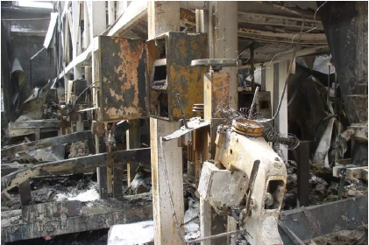
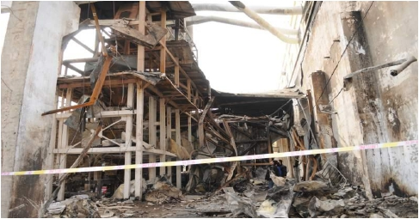
四、粉尘爆炸相关事故案例
案例4：2010秦皇岛骊骅淀粉爆炸事故
直接原因：
在进行三层平台清理作业过程中产生了粉尘云，维修振动筛和清理平台淀粉时，使用了铁质扳手、铁质钳子、铁锨等铁知工具，产生了机械撞击和摩擦火花，导致“初始爆炸”发生。包装间、仓库设备和地面积尘严重，导致“二次爆炸”发生。
爆炸后的包装间-包装机和皮带机

Slide 24
四、粉尘爆炸相关事故案例
案 例5：2008年美国一皇家糖厂爆炸
发生爆炸并起火，造成8名工人死亡至少62人受伤，其中约20人被严重烧伤。在长达19秒的时间内，爆炸、火光不断，火球持续时间长达15分钟。
这是美国近年来伤亡最惨重、损失最大的粉尘爆炸。

Slide 25
一
粉尘防爆基本知识
二
公司相关安全管理制度
三
法律法规及标准规范
四
粉尘爆炸相关事故案例
五
预防和控制措施
☞

Slide 26
五、预防和控制措施
1、容易发生粉尘爆炸的生产工艺
由于机械力的作用会扬起大量粉尘，设备内悬浮的粉尘往往处于爆炸浓度范围之内。且各种力的作用更容易产生摩擦、撞击火花，静电等点火源，导致粉尘爆炸的发生。
（1） 粉碎过程
在风力作用下，分离器内的粉尘均处于悬浮状态，此时，如存在足够能量的点火源，爆炸事故就会不可避免地发生。
（2） 气固分离过程
（3）干式除尘过程
除尘前粉尘是处于悬浮状态的，粘附在滤材上的粉尘在清灰状态下也处于悬浮状态，若恰好有足够能量的点火源，将发生粉尘爆炸事故。
（4） 干燥过程
使用喷雾、气流或沸腾干燥器干燥颗粒状物料或粉料时，设备内形成的可燃粉尘－空气混合物的爆炸事故在生产实践中时有发生。
气力输送过程中，工业粉尘处于蓬松的悬浮状态，已具备粉尘爆炸的主要条件，只要有合适的点火源则极其危险，并且输送管线与分离和除尘设备相连，极易引起二次爆炸，造成更大的伤亡和损失。
（5） 输送过程
生产过程中粉尘难免要从设备中逸出，这些粉尘堆积在厂房及设备表面，若不及时清除，在达到一定浓度并且飞扬起来之后，很容易造成爆炸事故，并且在清扫过程中，也极易粉尘飞扬，形成悬浮爆炸条件。
（6） 清扫、吹扫过程

Slide 27
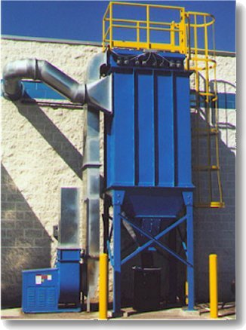
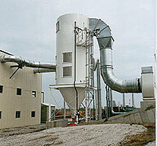
五、预防和控制措施
2、容易发生粉尘爆炸的设备
集尘器
除尘器
气力输送机

Slide 28
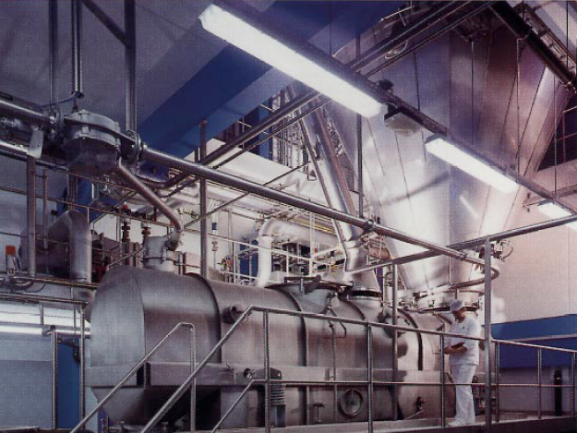
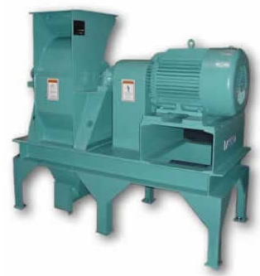
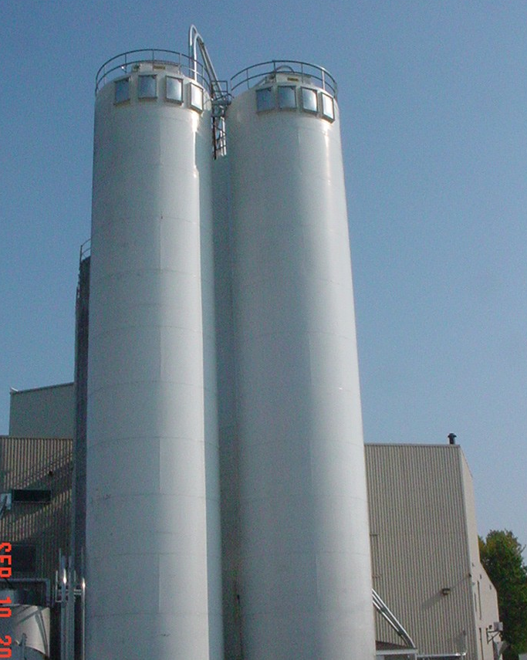
五、预防和控制措施
2、容易发生粉尘爆炸的设备
干燥器
筒仓
磨粉机

Slide 29
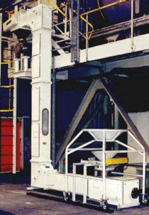
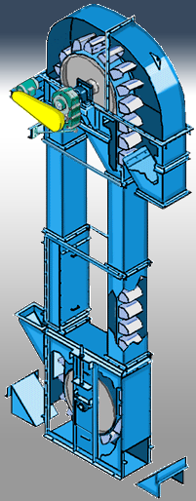
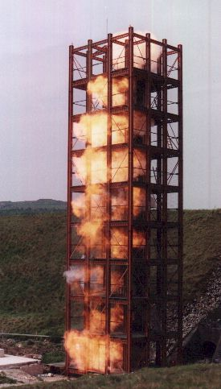
五、预防和控制措施
2、容易发生粉尘爆炸的设备
链式提升机

Slide 30
五、预防和控制措施
3、防火防爆技术措施
根据物质燃烧原理，在生产过程中防止火灾和爆炸事故的基本原则是针对物质燃烧的两个必要条件而提出的。一方面是使燃烧系统不能形成，防止和限制火灾爆炸危险物、助燃物和着火源三者之间的直接相互作用；另一方面是消除一切足以导致着火的火源以及防止火焰及爆炸的扩展。
（一）控制和消除火源
（二）控制危险物料
（三）控制工艺参数
1、可靠接地
2、使用粉尘防爆电器
3、火花探测与熄灭
4、消除明火
5、防止局部过热
6、不用金属敲击，防止产生火花
1、温度控制
2、投料控制
3、防止跑、冒、滴、漏
1、按物料的物化特性采取措施
2、系统密闭及负压操作
3、通风置换
4、惰性介质保护
（六）采用防爆电气设备
（四）采用自动控制和安全保护装置
（五）限制火灾和爆炸的扩散
1、隔离、露天布置
2、安全阻火装置
1、工艺参数的自动调节
2、程序控制
3、信号装置、保护装置、安全联锁

Slide 31
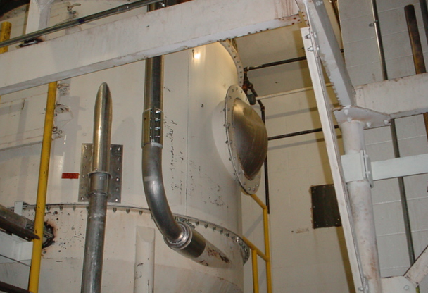
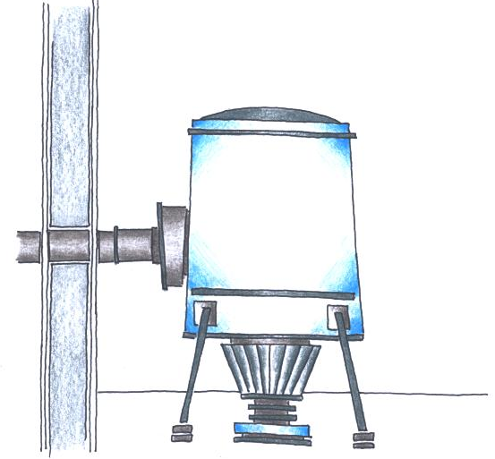
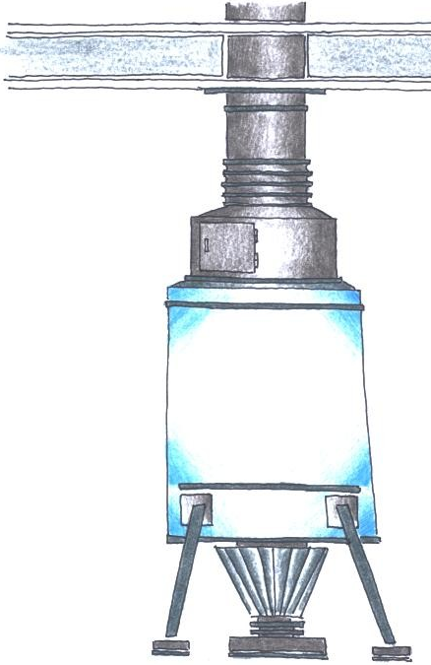
五、预防和控制措施
4、粉尘爆炸保护措施
（a）泄爆
泄放要考虑的因素：
★是选择泄放到墙外还是建筑较高的顶层位置？
★爆炸后火焰的影响，允许火球？
★反作用力如何应对？
★是否采取措施免受雪灾、雨水影响？
不推荐！
直接泄放到屋内！

Slide 32
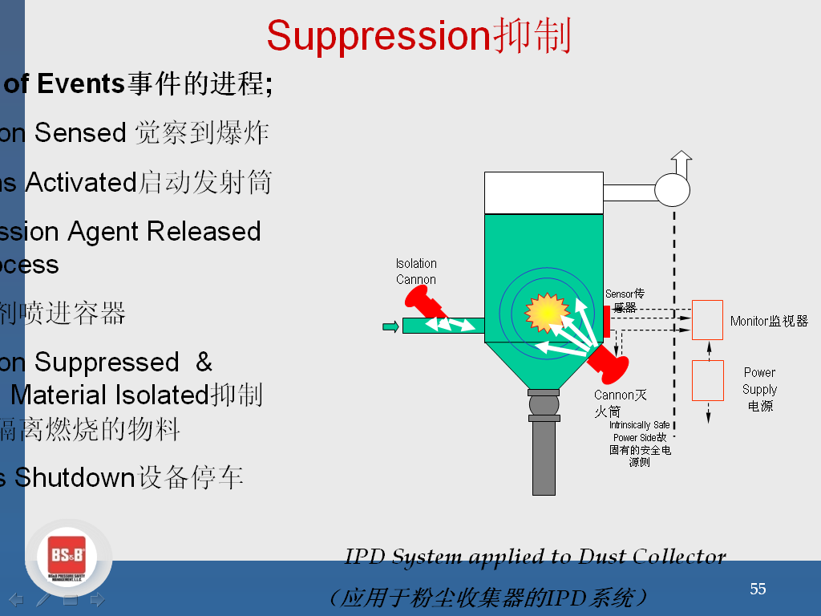
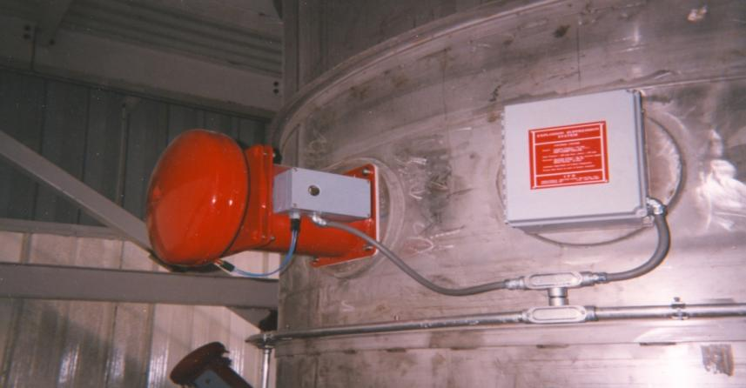
五、预防和控制措施
4、粉尘爆炸保护措施
（b）抑爆
早期探测,觉察到爆炸
启动发射筒
把灭火剂喷进容器
抑制爆炸和隔离燃烧的物料
设备停车
IPD粉尘抑爆隔离系统

Slide 33
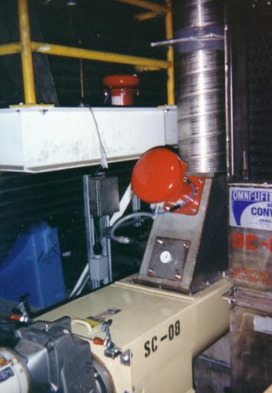
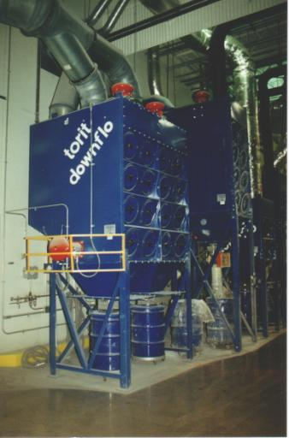
五、预防和控制措施
螺旋输送机的隔离
出口物料过滤器

Slide 34
五、预防和控制措施
5、监管对策
1、培训对象：各级安全监管人员、专职安全管理人员、可燃性粉 尘场所各岗位作业人员（包括劳务工）、外来施工人员等；
2、培训内容：法规、标准宣贯；粉尘防爆综合知识；防爆技术措施、方法；事故应急救援基本知识；事故案例教育等；
3、各有侧重、分类培训
（一）教育培训
1、开展专项检查：公司级检查、部门级检查、车间级检查；
2、检查内容：安全装置、通风除尘设备完好性；粉尘爆炸预防及控制措施；应急物资及演练；日常清洁、清扫；危险作业管理等
（二）隐患排查
1、演练方式：实战演练、桌面演练；
2、演练目的：（1）可在事故真正发生前暴露预案和程序的缺陷；
（2）发现应急资源的不足(人力和设备等)；
（3）改善各应急部门、机构、人员之间的沟通与协调；
（4）增强职工应对突发事故救援的信心和救援意识；
（5）提高应急救援人员的熟练程度和技术水平，进一步明确各自的岗位与职责；
（三）应急演练

Slide 35


